Slide 1
Trang 47
CHỦ ĐỀ 14: NHÂN, CHIA TRONG
PHẠM VI 10 000
BÀI 72:
LUYỆN TẬP CHUNG
(Tiết 2)

Slide 2

Trang 102
Luyện tập
Notes:
Tác giả bộ ppt Toán + Tiếng Việt các lớp 1, 2, 3: Phan Thị Linh – Đà Nẵng
Sđt lh: 0916.604.268
+ Zalo: 0916.604.268
+ Facebook cá nhân: https://www.facebook.com/nhilinh.phan/
+ Nhóm chia sẻ tài liệu: https://www.facebook.com/groups/443096903751589
Hãy liên hệ chính chủ sản phẩm để được hỗ trợ và đồng hành trong suốt năm học nhé!

Slide 3

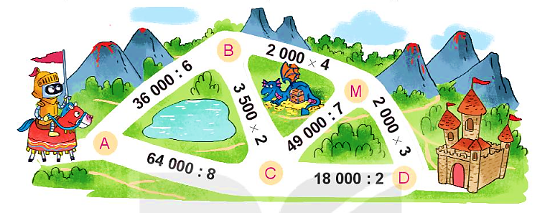
1
Để đến toà lâu đài, Rô-bốt phải đi qua các đoạn đường ghi phép tính có kết quả bé hơn 8 000. Hỏi Rô-bốt phải đi theo đường nào?
8 000
6 000
7 000
7 000
6 000
8 000
9 000

Slide 4
2
Đặt tính rồi tính.
57 364 : 6
13 104 x 7
8 024 x 3
48 560 : 5

Slide 5
2.
6
13 104
57 364
x
3
3
9
5
6
0
7
3
6
9
1
7
2
8
0
4
4
1

Slide 6
8 024
48 560
5
x
3
3
5
9
7
1
2
24
0
7
2
0
6
1
0

Slide 7

3
Tính giá trị của biểu thức.

Slide 8
3
Tính giá trị của biểu thức.
a) 7 479 + 3 204 x 5
= 7 479 + 16 020
= 23 499
b) (24 516 – 4 107) : 3
= 20 409 : 3
= 6 803

Slide 9
3
Tính giá trị của biểu thức.
c) 14 738 + 460 + 3 240
= 15 198 + 3 240
= 18 438
d) 9 015 x 3 x 2
= 27 045 x 2
= 54 090

Slide 10
4
Một nông trường có 2 520 cây chanh, số cây cam gấp 3 lần số cây chanh. Hỏi nông trường đó có tất cả bao nhiêu cây chanh và cây cam?
Bài giải
Nông trường có tất cả số cây chanh và cây cam là:
2 520 + (2 520 x 3) = 10 080 (cây)
Đáp số: 10 080 cây.
Notes:
GV có thể HS cho HS cách giải bằng 2 phép tính

Slide 11
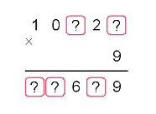
5
Tìm chữ số thích hợp.
1
0
5
2
1
x
9
9
4
6
8
9

